Slide 1
Физминутки «Повторяй! Не зевай!» 1 часть
Учитель начальной школы
МКОУ Городищенская средняя
общеобразовательная школа,
с.Городище Байкаловского района
Свердловской области
Матюшина И.Ю.

Slide 2
Выбери физминутку
Три
пингвина
Ромашковое
поле

Slide 3
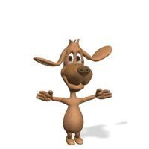
Повторяй! Не зевай!
Молодцы!

Slide 4
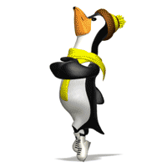
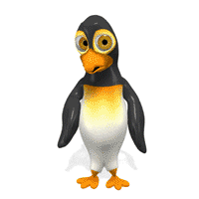
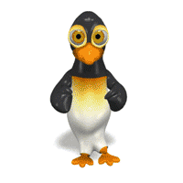
Повторяй! Не зевай!
До встречи!

Slide 5
Источники
Музыка
http://www.startvocal.ru/load/detskie_minusovki/5 - «Белая ромашка», «Убежало молоко», «Грязнуля», «Три пингвина»
Картинки
http://www.samurai-bengal.ru/frm/index.php?topic=65.165 – пчелки
http://www.welldes.com/animation.htm - цыпленок
http://fantasyhttp://www.snow.alvas.ru/Gify/cat_link.gif - кот прыгает и хлопает в ладоши
http://www.sadmoy.ru/_ph/12/784283350.jpg - фон ромашковое поле
http://img0.liveinternet.ru/images/attach/b/2/24/452/24452432_24133907_untitledrf.jpg - ромашка
http://fantasyflash.ru/anime/index.php?kont=kitty&n=5 –котик в синем
http://i026.radikal.ru/0803/cb/945680428452.gif - девочка в очках
http://i63.ltalk.ru/11/52/5211/80/285780/439519_3050594.gif - мальчик танцует
http://i63.ltalk.ru/11/52/5211/84/285784/439530_3050586.gif - боксер
http://i63.ltalk.ru/11/52/5211/85/285785/439533_3050603.gif - репер
http://i63.ltalk.ru/11/52/5211/86/285786/439534_3050590.gif - девочка на платформе
http://www.welldes.com/content/0/read50.html - пингвины
http://gsmnet.ru/anime/anime/anime_41.htm - смайлики
http://www.topglobus.ru/skin/smile/s8855.gif - смайлик танцует
http://imhobest.in.ua/uploads/posts/2009-06/thumbs/1245976239_1245962733_abs_v-2.jpg - фон разноцветный
http://img-eburg.fotki.yandex.ru/get/31/jenek138.79/0_14e5f_9d22a228_XL - синий фон
http://s13.radikal.ru/i186/1001/b8/1ba5dd84c273.jpg - инопланетянин
http://i48.photobucket.com/albums/f223/HardStar_2008/vector-rainbow.jpg - фон с радугой
http://www.goldenone.ru/content/images/2008_09_20_03.jpg - оранжево-зеленый фон с бабочками

